Slide 1
工作范畴-纲要
业务支撑
核心能力
长期兴趣网络
外接词表
新算法
ELS&TF
框架开发
全链路MCT模型
卧龙CTR联合模型
混合兴趣网络
节约隐性成本：使开发者更专注于业务需求
提效增质：提升框架存储和计算效率，保障框架稳定性
技术沉淀：解决技术共性问题
通用embedding
剖析现有业务模型的不足，探索切实有效算法方案
提升业务效果
卧龙showq模型
多次付费模型
特征准入
同域特征共享

Slide 2
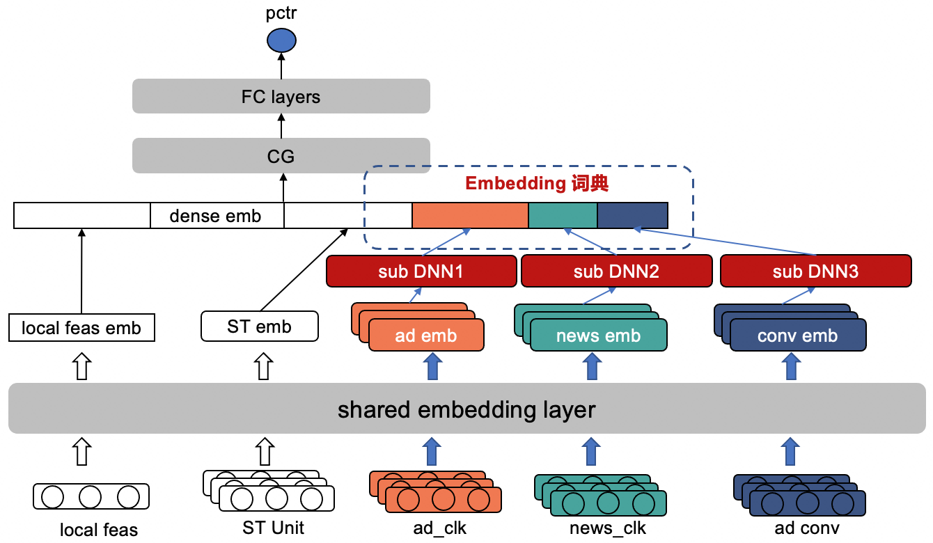
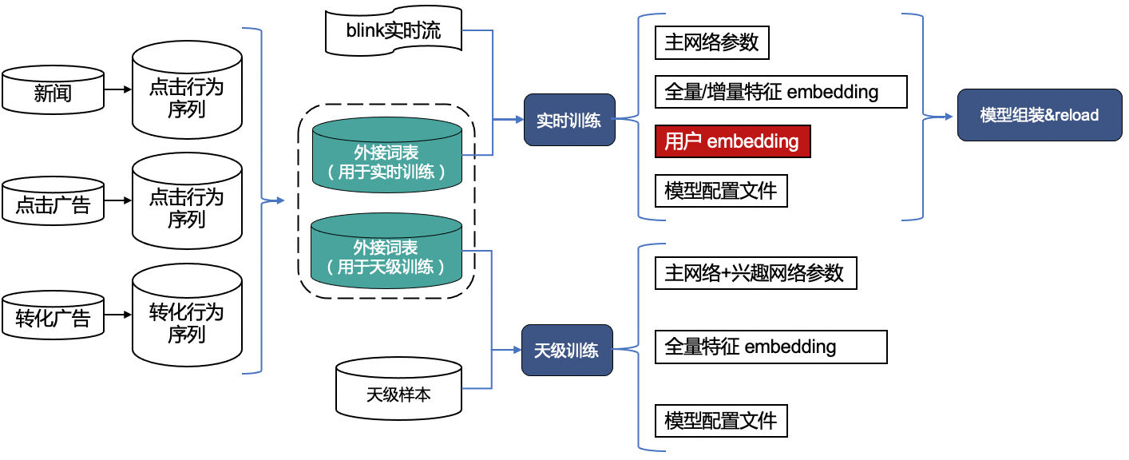
重点项目-长期兴趣网络
长期兴趣网络模型
问题描述：
【深度记忆插件】信息二次提取，有损
方案设计：
【端到端显式建模】2亿 dmpid，500G特征
【多源头挖掘用户兴趣序列】新闻、点击广告、转化
技术要点：
【训练效率&集群资源问题】定制两份用户兴趣词表
天级训练 4h->1h，ps 内存节省 300G
【检索系统压力】静态用户向量
收益：
离线 AUC +0.004
线上 cpm1 +2.06%，ctr2 +5.04%，GMV +4.35%
Notes:
端到端建模：模型提取一手完整的信息
多源兴趣：丰富用户表达
模型结构：图一
训练效率：定制两份
数据流程：图二前半
检索压力：
收益最好做法：线上检索 2亿，500存储，子网络 target attention 推导动态embedding
受限于检索系统压力和线上模型服务的性能压力：固化embedding，牺牲效果
模型和Embedding导出：图二后半

Slide 3
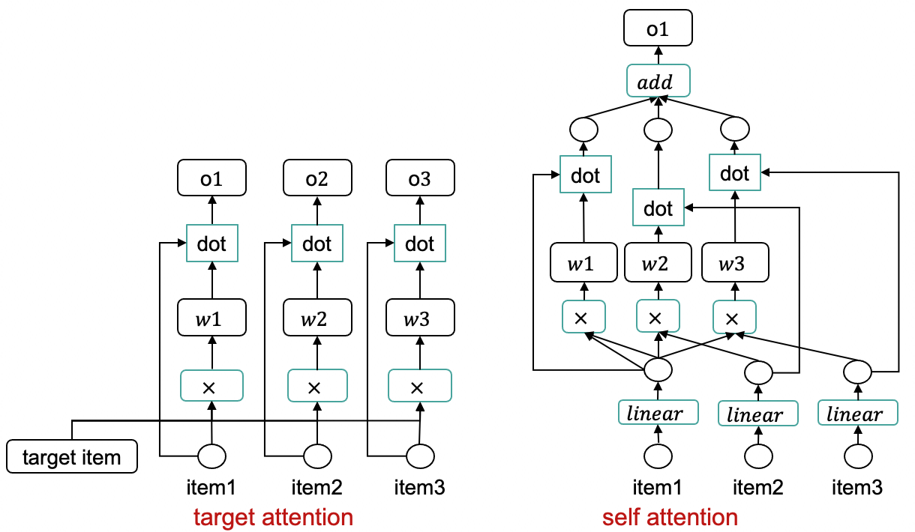
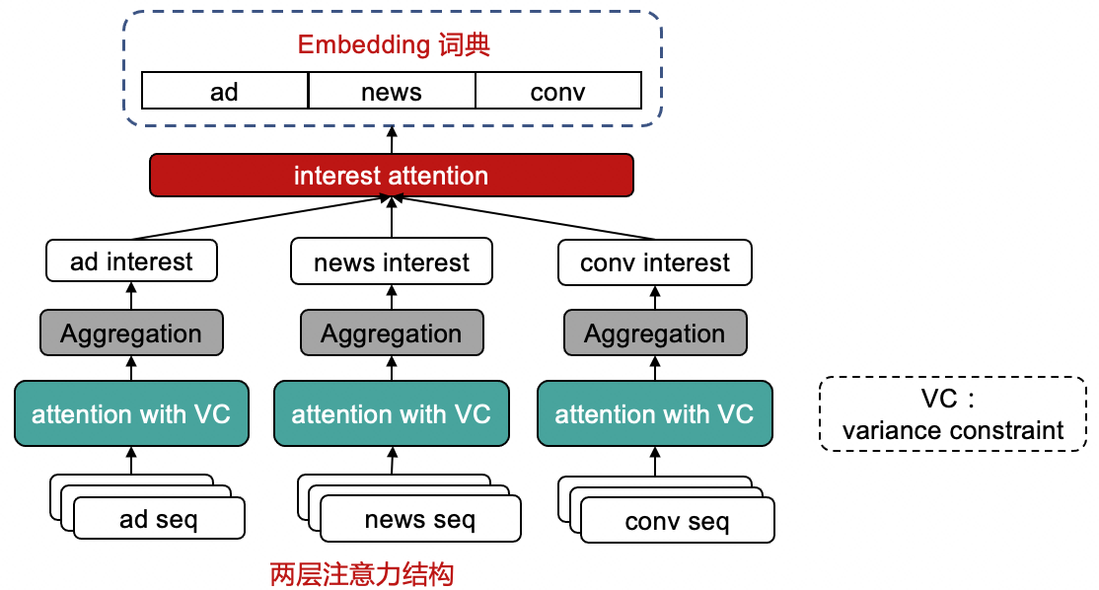
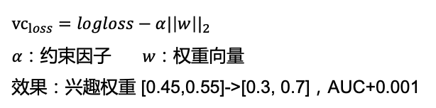
重点项目-混合兴趣网络
混合兴趣网络模型
问题描述：
【长期兴趣网络】sum/mean pooling 平等无交互处理所有用户行为，用户表征能力弱
解决方案：
【两层注意力】域内注意力：不同行为；域间注意力：不同类型
技术要点：
【开发高级算子】SoftMaxWithMaskLayer，支持 target&self attention
【兴趣差异化约束】 variance constraint
收益：
离线 AUC+0.002
汇川 ctr2 +2.96%，cpm1 +1.43%，GMV +2.71%
卧龙 ctr2+2.89%， cpm1+0.50%
$${vc}_{loss}=logloss−α{|\left|w\right||}_{2}$$
$$α：约束因子 w：权重向量$$
效果：兴趣权重 [0.45,0.55]->[0.3, 0.7]，AUC+0.001
Notes:
域：兴趣域，比如点击广告行为属于域内，广告和新闻属于域间
域内注意力：
不同行为不同的权重分配，
不同域类型的特征分布不同，关注度也不同，比如转化广告关注度大于点击广告
图二：两个颜色，两层注意力
高级算子：难点，c++ eigen矩阵库手写，支持子网络学习率，支持动态序列长度下的权重归一处理
图一：
target：学习和目标广告的联系
self：学习行为之间的权重关系
差异化约束：突破点，显示建模方差约束

Slide 4
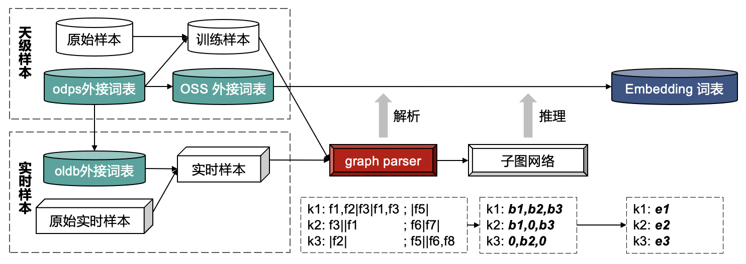
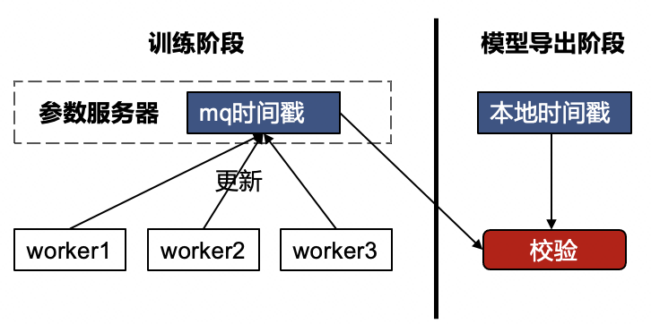
重点项目- PAI外接词表框架
PAI外接词表框架
问题描述：
【功能迁移】ELS 外接词表效果优异
方案设计：
实现 PAI-TF 外接词表框架
支持扩展 ELS 所有功能
技术要点：
多源序列特征的图解析机制
外接 Embs 导出机制 60->20min
动态分发机制
使用及收益：
汇川 CTR【是】
  ctr2+1.61%, cpm1+0.55%, gmv+2.54%
Notes:
问题：pai无，els定制开发，业务有需求，外部挖掘接入
方案：pai不支持训练阶段重载数据到盘古，样本阶段拼接
图一：
多源序列特征的图解析机制：graph parser，难点，便捷支持任意序列模型
外接 Embs 导出机制：训练结束后首节点无需重启会话，图优化，分配资源
动态分发机制：
现状认为设定5个小时后导出模型，此后固定批次导出
确保每一个导出的模型都是时效性最优的，避免模型时效性跟不上出问题（汇川CTR 书旗流量事故）
图二：原理

Slide 5
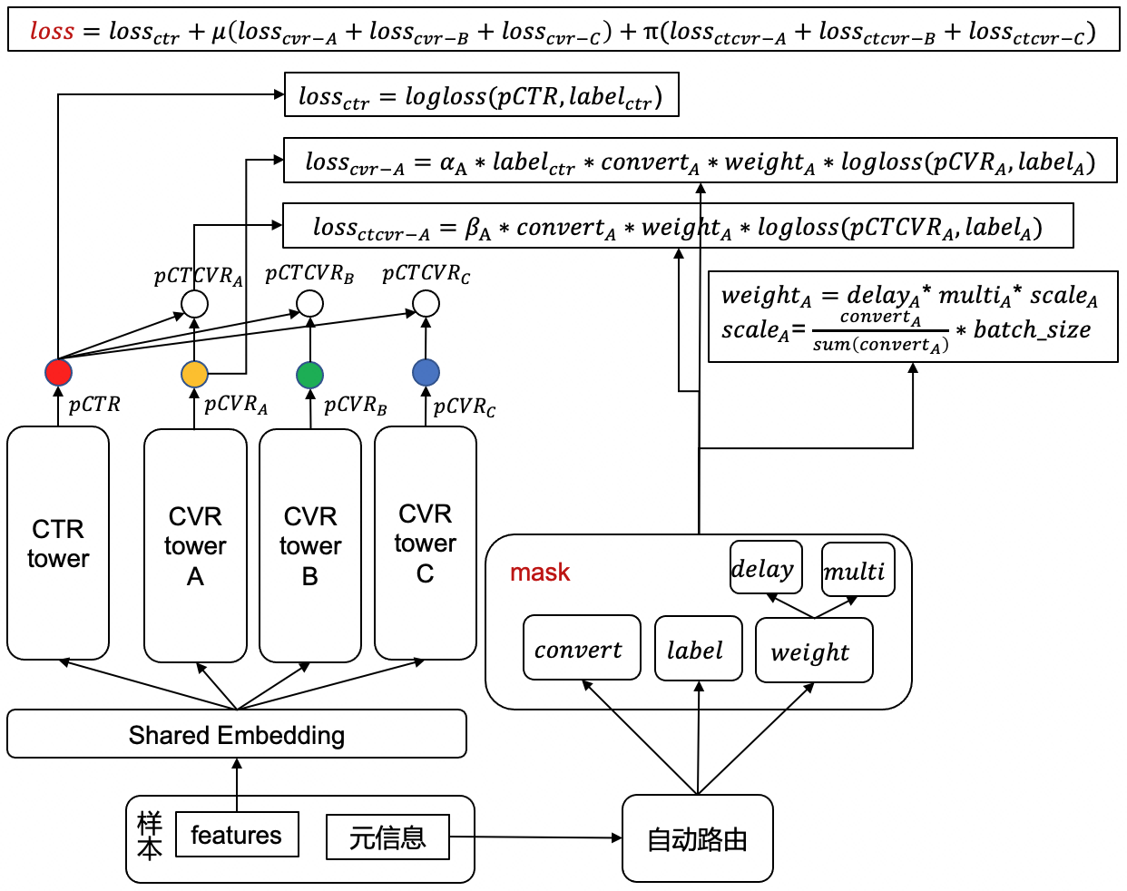
重点项目-全链路MCT模型一阶段
全链路MCT模型
问题描述：
多个转化率模型，维护成本高
新增深转接入慢
方案设计：
浅层深层各种转化类型统一预估
新增转化类型自动接入
技术要点
多塔学习机制
转化类型自动路由机制
收益
汇川：a/b 效果与基线持平。上线后新增转化类型的接入提升客户 GMV 10% 以上。当前汇川新增转化类型消费达到日均50w
Notes:
样本不支持转化类型自动接入
多次付费需求

Slide 6
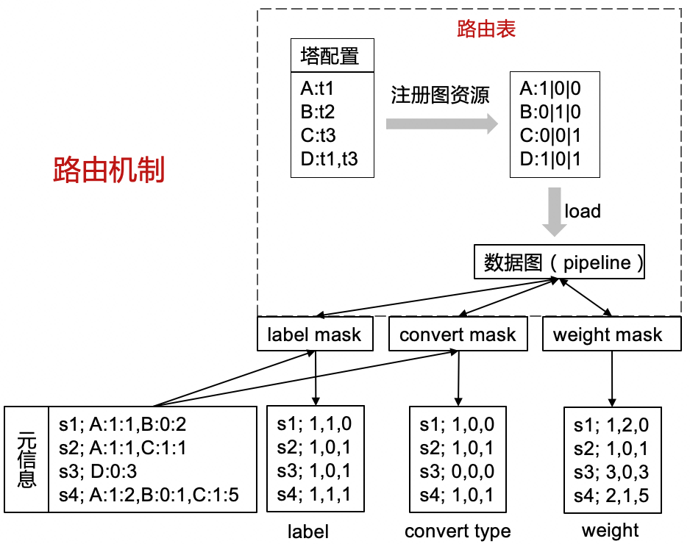
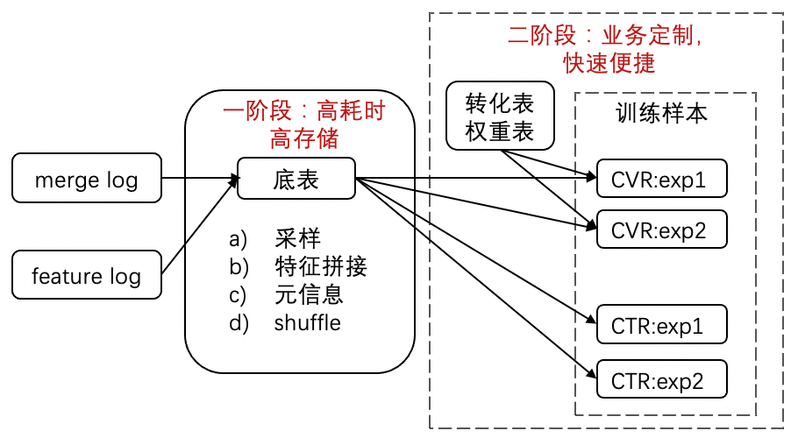
重点项目-全链路MCT模型二阶段
全链路MCT模型
问题描述：
hive 样本流不支持转化类型便捷接入
【优化】多套样本流，成本高
MCT 不支持多次付费预估
设计方案：
基于odps设计转化类型可配置化的样本流
【优化】统一建设汇川样本流
MCT升级为多次重复转化预估模型
技术要点：
转化节点级的 loss权重学习
收益：
降低维护成本，真正支持便捷接入
卧龙白名单账户效果符合预期
汇川游戏行业带来新增消费20w
Notes:
多套样本流：汇川CTR、CVR、ROI
数据流的一体化建设：降低成本，真正支持便捷接入
转化节点级的 loss权重学习：
支持在转化类型粒度配置不同的权重，作用于loss
效果相当于拆分多条相同的样本，有一定的衰减（q值不超过1）

Slide 7
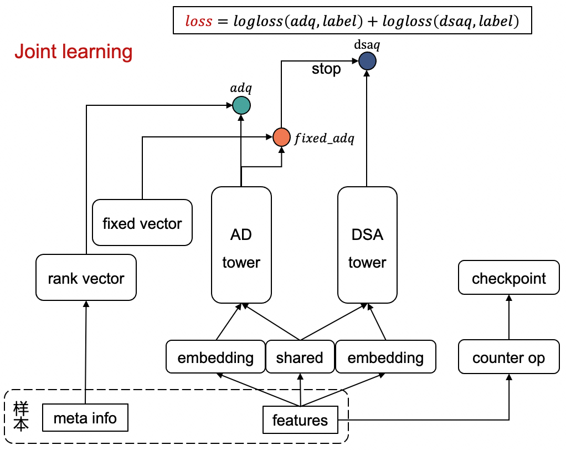
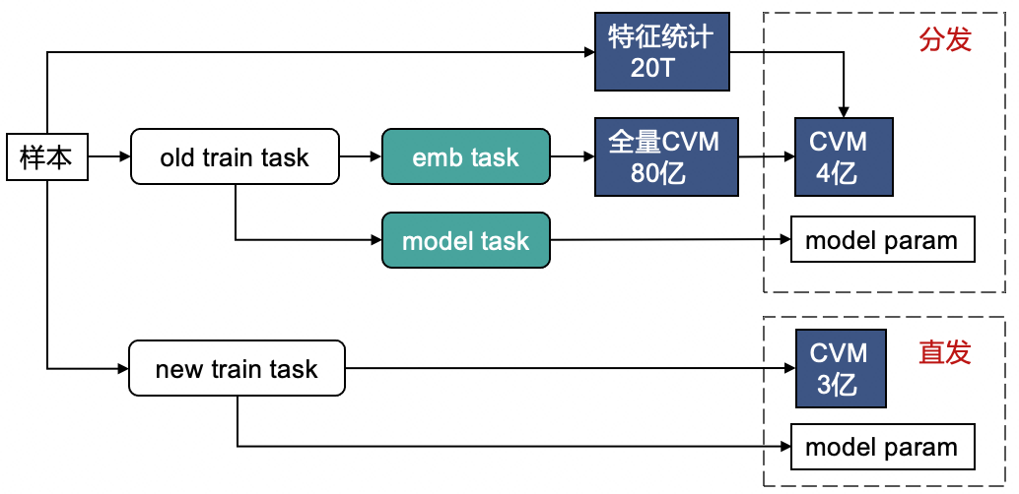
重点项目-卧龙CTR联合模型
卧龙CTR联合模型
问题描述：
【模型迁移】卧龙 CTR双模型
【优化】框架效率低
技术方案：
PAI- TF 联合训练，双模型分离部署
【优化】废弃特征统计、过滤
技术要点：
联合训练&多模型拆分
【优化】通用 Embedding 导出机制
收益：
离线效果 auc+0.002
节省至少 90TB 存储资源，框架时效性提升 65%
Notes:
联合训练：
rank 索引的训练机制
同域特征共享
dsa 包含样式、rank特征，线上则支持多样式预估
导出机制
通用 embedding 导出：
存储计算资源、时效性 60->15min
彻底消除了由于特征过滤带来的一致性 diff
特征准入，过滤多数特征
缩短了模型生产整个链路，避免人为操作带来的模型安全问题（汇川CVR事故）
思考点：真正的精排排序模型

Slide 8
重点项目-其它
showq模型
问题描述：
【模型上云】
技术方案：
引入 PAI 序列化模型， Owlqn 优化算法
收益：
用户侧广告质量度打分平稳，客户无不良感知，运营无 case 反馈
用户侧特征联合建模
问题描述：
【特征利用率低】
技术方案：
离线在线特征库重构整合，线上一套检索流程
收益：
汇川 ctr2 +2.93%，cpm1 +0.40%
用户特征库打通，卧龙汇川可供用一套用户特征
框架功能
特征准入：
slot 级别的特征准入控制，卧龙 CTR embs量级 -30%
DeepRec：
模型计算效率提升一倍，整体训练效率提升 30%
同域特征 Embedding 共享：
slot 级别共享配置，卧龙 CTR 场景 AUC+0.001
使用：
【是】卧龙CTR
其它业务支撑
书旗和汇川 CTR 模型合并
新媒体平台迁移
新媒体平台迁移用户长期兴趣序列上云
卧龙切词模型升级支持
Notes:
用户侧特征：
卧龙没有 dmpid，所以没做
框架：未来可以推广
特征准入：特征的频率过低时，对模型的训练效果不会有帮助，还会造成内存浪费以及过拟合的问题
deeprec：静态图优化技术提升一倍计算效率；迁移成本：有迁移文档
同域特征：不同 slot 签名重叠，emb 共享提升特征表达

Slide 9
未来规划
新算法探索
特征筛选（嵌入式特征重要性分析，自动化筛选）
冷特征的鲁棒性（结构侧提升模型稳定性）
框架效率
特征组合
PAI-TF2.0
通用算法包构建

Slide 10
晋升理由
关键贡献及结果：
新算法：
  全权负责：ctr2+15.43%，cpm1+5.04%，GMV+9.6%
  核心参与：汇川GMV 10% 以上，新增转化类型日均消费50w，游戏行业带来新增消费20w
框架：
  底层算法和功能支持，提高团队开发上线效率和效果
  负责大部分模型和样本的上云，引入优化，节约存储、计算和人力维护成本
业务：直接负责包括卧龙 CTR、汇川 CTR、品牌 CTR、卧龙 showq 多个业务模型
技术能力及组织影响力：
【直接】负责上线的项目中与数据、平台、架构方向同学协作，推动项目落地
【间接】通过新算法底层开发和框架优化，提高团队调研和上线效率
【paper】多次分享前沿广告推荐技术
  技术价值和业务判断
  把握项目方向，明确发力的重点，考虑技术投入产出比

